Slide 1
Outubro/2017
Número de participantes
21.104 RG: 11.003 RP: 2.919 RG-UNIS: 7.182
Benefícios de risco
10.024 contratações
RG: 6.592 (59,91% dos participantes RG) RP: 1.205 (41,28% dos participantes RP) RG-UNIS: 2.227 (31,01% dos participante RG-UNIS)

Slide 2
Outubro/2017
Número de participantes
EVOLUÇÃO EM 2017

Slide 3
Novembro/2017
Atividades de investimentos
Valor acumulado SP-PREVCOM: R$ 789.558.428,44
(PREVCOM RG + PREVCOM RP + PREVCOM RG-UNIS)
Posição em 30/11/2017

Slide 4
Novembro/2017
Atividades de investimentos
EVOLUÇÃO DA CAPTAÇÃO (em R$ milhões)

Slide 5
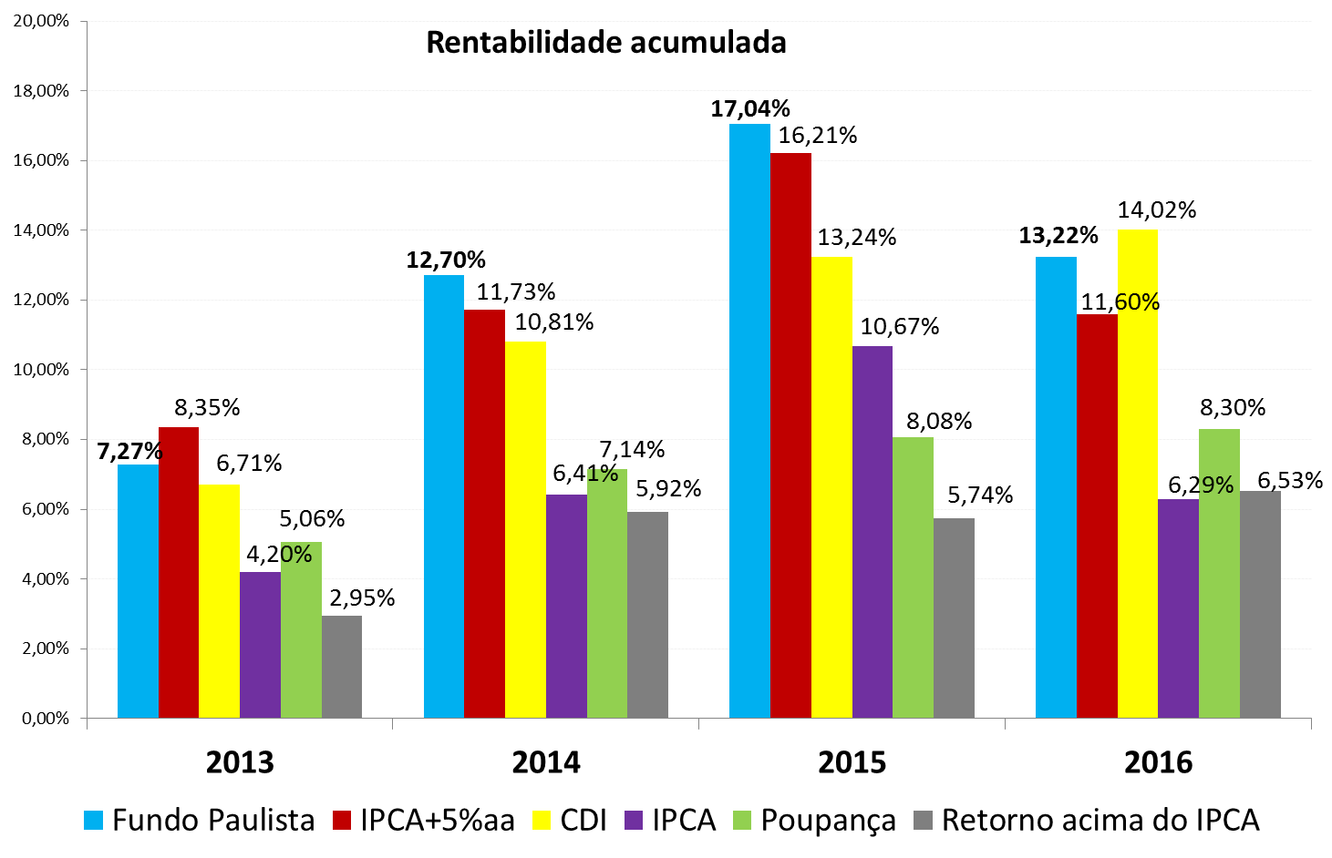
Novembro/2017
Atividades de investimentos
EVOLUÇÃO DA RENTABILIDADE ACUMULADA

Slide 6
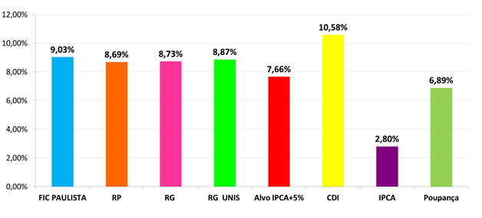
Novembro/2017
Atividades de investimentos
RENTABILIDADE LÍQUIDA SP-PREVCOM

